Slide 1
Wichtiges von PBS und J+S
Die Aktuellen Ausbildungsnewsletter liegen im
PBS-Downloadbereich
Kernaufgabe Ausbildung und Betreuung der PBS
November 2025

Slide 2
Digitale Sammlungen der PBS
Das cudesch ist das zentrale Handbuch für deine Leitungstätigkeit in der Pfadi.
zum cudesch
zum cudesch digital
Das «kleine cudesch» – die digitale Pfadi Toolbox mit den wichtigsten Punkten aus dem Cudesch.
zum cudeschin
Leitende
Die Inhalte im cudesch digital kommen im Dezember 2025.
Das EHB wird den frisch gebackenen Expert*innen im Topkurs verteilt. Digital findest du die aktuelle Version aller Dokumente der Bundesebene.
zum digitalen EHB
Auf dem digitalen Coachportal finden Coaches alle aktuellen Unterlagen, die sie in ihrer Betreuungslaufbahn brauchen.
zum Coachportal
Expert*innen
Coaches
ALPHA – Das Hilfsmittel für Abteilungsleitende voller Tipps und Tricks für den AL-Alltag mit ganz vielen Beispielunterlagen.
zum ALPHA → zu den dazugehörigen Unterlagen
AL

Slide 3


neue PBS-broschüren
→ zur neuen PTA-Broschüre
→ zur neuen Biberstufen-Broschüre

Slide 4



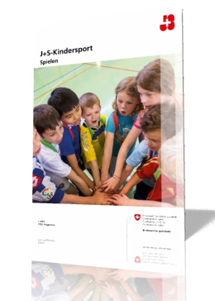

Hilfsmittel für kindergerechte Aktivitäten
Die Biber – mit Freude dabei!
Bilderbuch Mauna & Sori
Kartenset für Biberleitende
Biberstufen-Broschüre
Downloadbereich Biberstufe
Die Wölfe – mis bescht!
Begleitbüchlein «Gueti Jagd»
cudesch-Broschüre Wolfsstufe
Downloadbereich Wolfsstufe
J+S Lernbausteine
Kinder verstehen
Kinder fördern
Kindergerecht vermitteln
J+S-Broschüren Kindersport

Slide 5
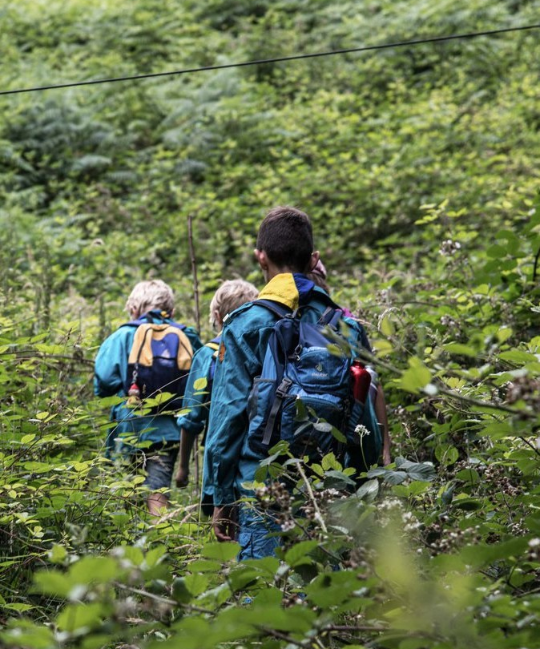
Neue Hilfsmittel für mehr Umweltschutz
Fragst du dich, wie du hinsichtlich Aktivitäten- und Lagerplanung den Umweltschutz noch besser berücksichtigen kannst?
Der Fachbereich Natur und Umwelt hat neue Merkblätter zu den Themen Gewässerschutz, Naturschutz und Waldschutz erarbeitet. Diese stehen dir für die Lagerplanung sowie für die Vermittlung in Kursen und im Pfadi-Alltag ab sofort im Downloadbereich der PBS-Website zur Verfügung.

Slide 6

MF-THEMA FASZINATION LAGER
«Einmalige Erlebnisse in der Gruppe, magische Momente am Lagerfeuer und aufregende Aktivitäten in der Natur.»
In den kommenden 2 Jahren steht bei J+S die Faszination Lager im Zentrum. Dafür gibt es eigens eine Rubrik «Lager» auf mobilesport.ch und einen Lernbaustein «Faszination Lager», in denen du als Ergänzung zu unseren Pfadiunterlagen stöbern kannst.
Faszination Lager (jugendundsport.ch)
Wertvolle Lager: «Ein Lager planen – Schritt für Schritt» mobilesport.ch

Slide 7
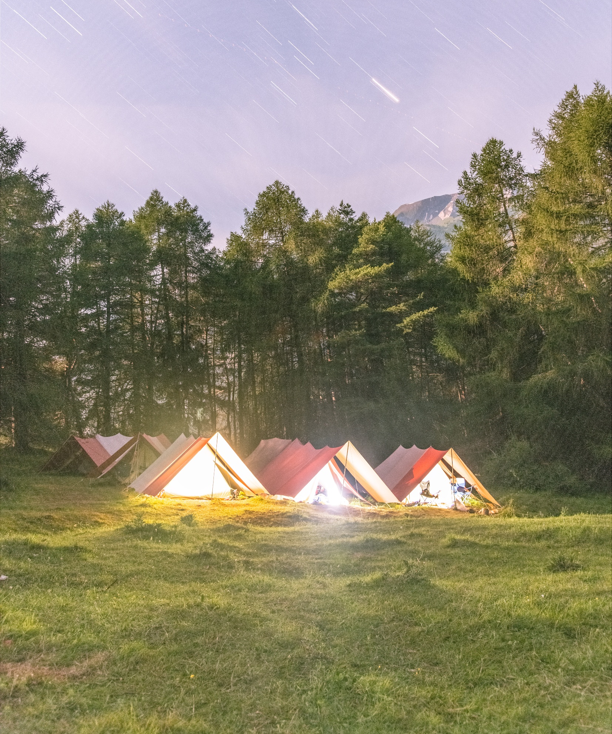
Ergänzende Bewegungsblöcke im J+S-Lager
Zur Gestaltung von abwechslungsreichen und attraktiven Lagern gibt es neu die Möglichkeit, ergänzende Bewegungsblöcke als J+S-Aktivität einzuplanen. Diese bieten die Chance, Aktivitäten aus anderen J+S-Sportarten mit besonderen Sicherheitsbestimmungen oder von kommerziellen Anbietern (z. B. Besuch im Hochseilgarten) unter bestimmten Bedingungen anzubieten. Ergänzende Bewegungsblöcke sind keine Anforderung an ein J+S-Lager und müssen von Lagerleitenden und Coaches sorgfältig geprüft werden.
Alle Details findest du auf der J+S-Homepage «Sicherheit in Lagersport/Trekking» und im Unfallpräventionsmerkblatt Lagersport/Trekking.

Slide 8
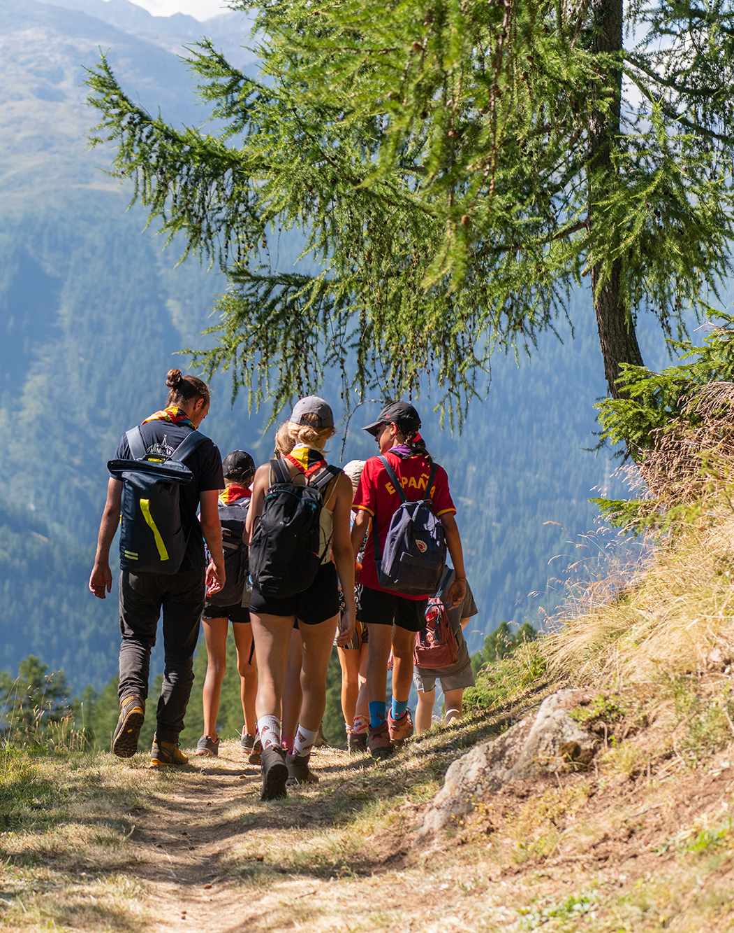
I. Sicherheit in Lagersport/TRekking
Die J+S-Homepage «Sicherheit in Lagersport/Trekking» wurde komplett überarbeitet und bietet nun eine wertvolle Entscheidungshilfe zur Auswahl von Aktivitäten.
Diese hilft Lagerleitenden und Coaches, das individuelle Erfahrungslevel, die geltenden Sicherheitsvorschriften und situativen Gruppendynamik besser zu bewerten und die passende Aktivität zu finden.
→ Zur Entscheidungshilfe

Slide 9
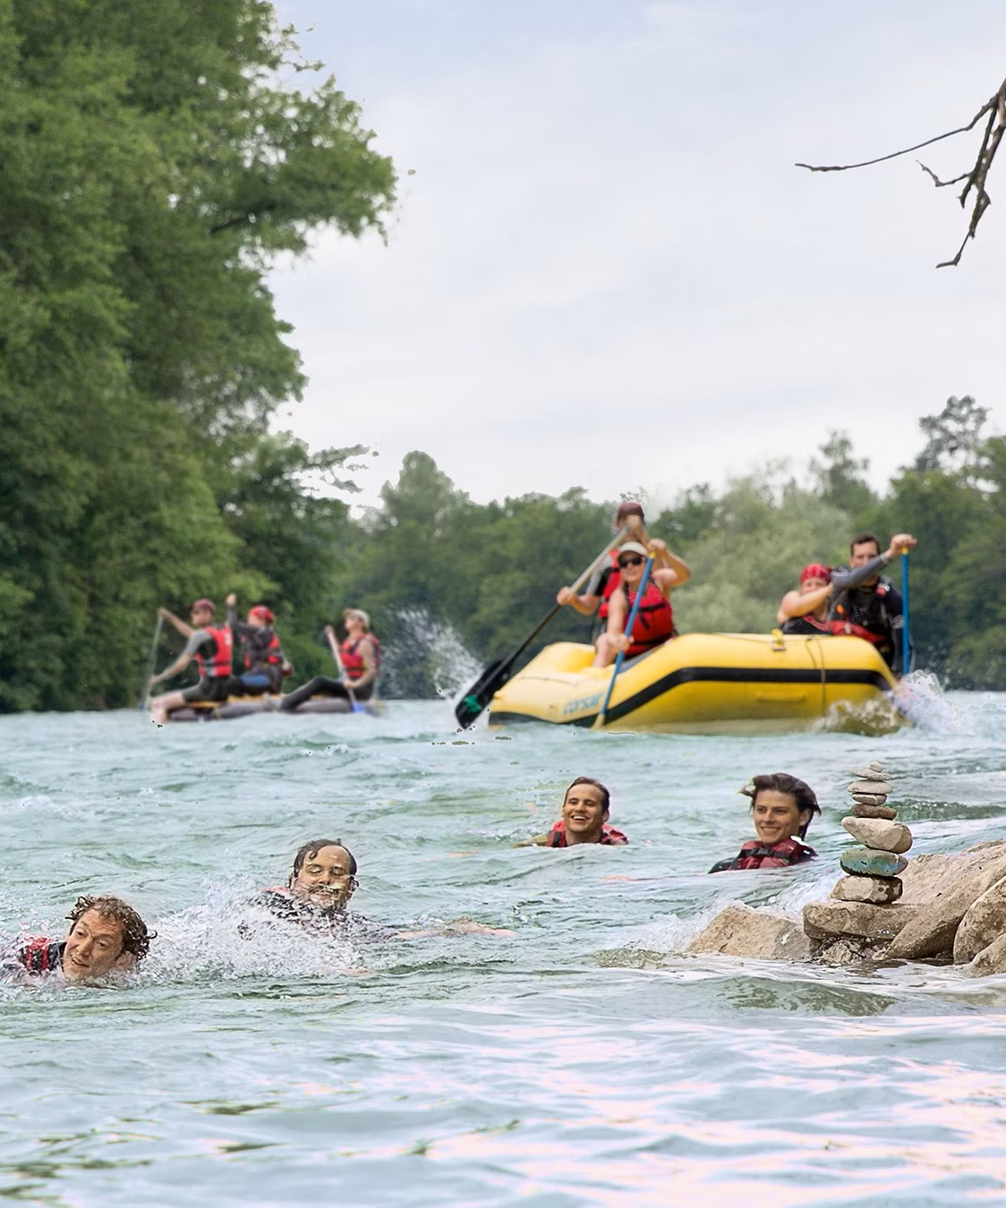
II. Sicherheit in Lagersport/TRekking
Das Merkblatt «Unfallprävention und Sicherheitsanforderungen in Lagersport/Trekking» wurde grundlegend überarbeitet und die Anwendung vereinfacht.
Es berücksichtigt nun einerseits die neuen ergänzenden Bewegungsblöcke und ist andererseits vollständig mit den Richtlinien im allgemeinen Unfallpräventionsmerkblatt abgeglichen. Das Ergebnis: Ein Merkblatt, das künftig alle sicherheitsrelevanten J+S-Bestimmungen vereinbart. Bitte stellt sicher, dass ihr bei eurer Lagerplanung stets mit den aktuellen Unterlagen arbeitet!
→ Zum neuen Merkblatt

Slide 10




Unterlagen rund Um Sicherheit
cudesch-Broschüre «Sicherheit – Verantwortung tragen»
cudesch-Merkblatt «Notfallinformationsblatt für Lagerteilnehmende»
ALPHA-Hilfsmittel «Vorlagen für Sicherheitskonzepte»
J+S-Leporello «Faktor Mensch»
J+S-Lernbaustein «Gruppe sicher und effizient führen»
«Wertvolle Lager: Sicherheit und Verantwortung» mobilesport.ch
J+S-MB «Unfallprävention und Sicherheitsanforderungen in LS/T»
J+S-MB «Sicherheit bei J+S – das Wichtigste in Kürze»
J+S-MB «Verletzungsprävention & Sportverletzungen»
Sicherheit in Lagersport/Trekking
Water-Safety-Kartenset
J+S-Lernbaustein «Aufsicht am, im und auf dem Wasser»

Slide 11

J+S-Dokumente digital
Alle J+S-Broschüren LS/T sowie das J+S-Manual Grundlagen stehen aktiven J+S-Leitenden LS/T im J+S-Leitendenbereich digital zur Verfügung.
Zum J+S-Loginbereich
Username: lagersport-trekking
Passwort: 4JiWg
Notes:
Login J+S-Expert*innenbereich: https://www.extranet.jugendundsport.ch/
Username: js_cug_expert / Passwort: Expert_01

Slide 12
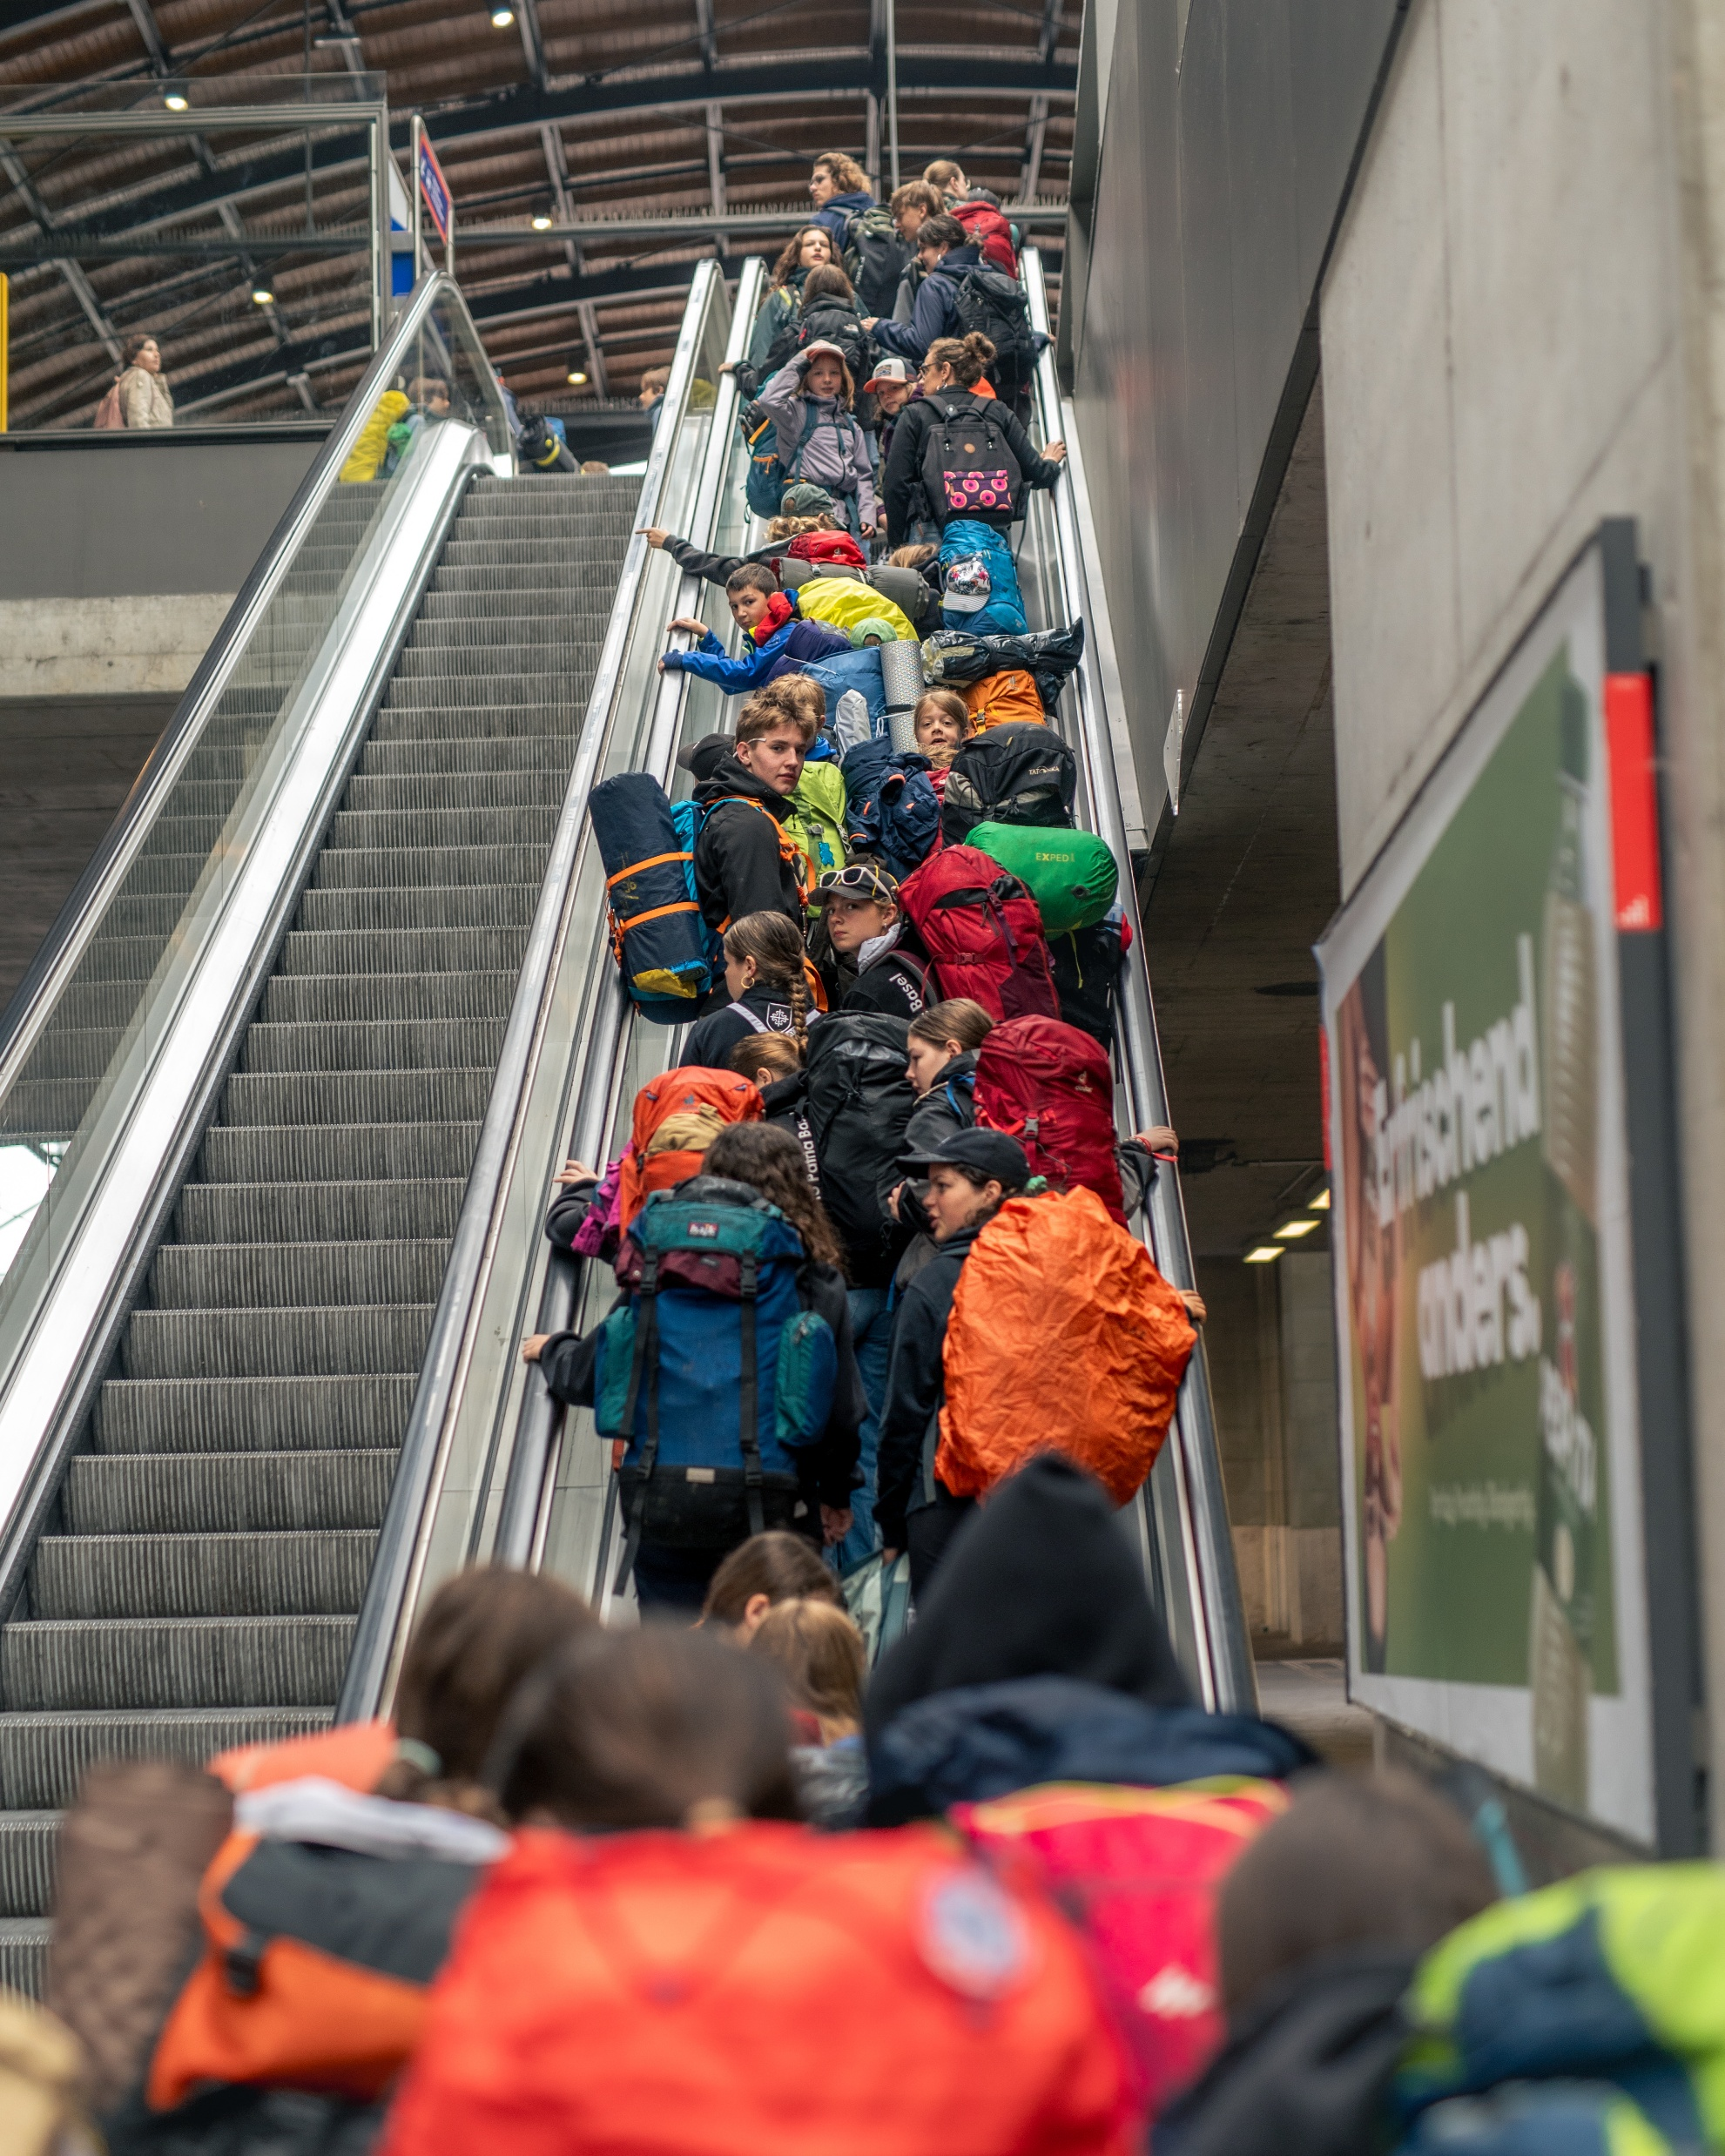
Subventionsrelevante J+S-Gruppengrösse
Die subventionsrelevante Gruppengrösse für J+S-Lager Lagersport/Trekking wurde erneut analysiert und nun auf 16+16+16 festgelegt. Diese erneute Anpassung der Gruppengrösse entspricht nun derjenigen, die auch für verwandte Sportarten wie Orientierungslauf gilt.
Die subventionsrelevante Gruppengrösse hat keinen Einfluss auf die minimale Lagerteilneh-mendenanzahl von 12 Kinder oder Jugendlichen im Alter von 5 bis 20 Jahren.

Slide 13
Vielen dank für dein engagement!

